Slide 1
Vakalarla Ağır Astım
Uzm. Dr. Begüm Görgülü Akın
Ankara Bilkent Şehir Hastanesi
İmmünoloji ve Alerji Hastalıkları Kliniği

Slide 2
1. Vaka
53 yaş, erkek hasta, memur
Şikayeti
Nefes darlığı, hırıltılı solunum, öksürük
Öykü
2 yıl önce nefes darlığı, öksürük, balgam çıkarma yakınmaları ile dış merkezde astım tanısı ile 50 mcg salmeterol ve 500 mcg flutikazon propiyonat (2X1) kullanıyor.
LH salbutamol alıyor.

Slide 3
53 yaş, erkek hasta, memur
Son 1 yıldır öksürük ve nefes darlığında artış var.
Her gece nefes darlığı ve öksürük ile uyanıyor.
Hemen hemen hergün salbutamol ek doz alıyor.
Özgeçmiş
40 paket yıl sigara-aktif sigara içmeye devam ediyor.
Soygeçmiş
Özellik yok.

Slide 4
Astım kontrolü değerlendirilmesi
Astım kontrolü
AKT: 10
Son 1 yılda steroid kullanımı gerektiren 3 astım atağı var.
Fizik muayene
Vital bulguları olağan,
SSFM: bilateral seyrek ronküs

Slide 5
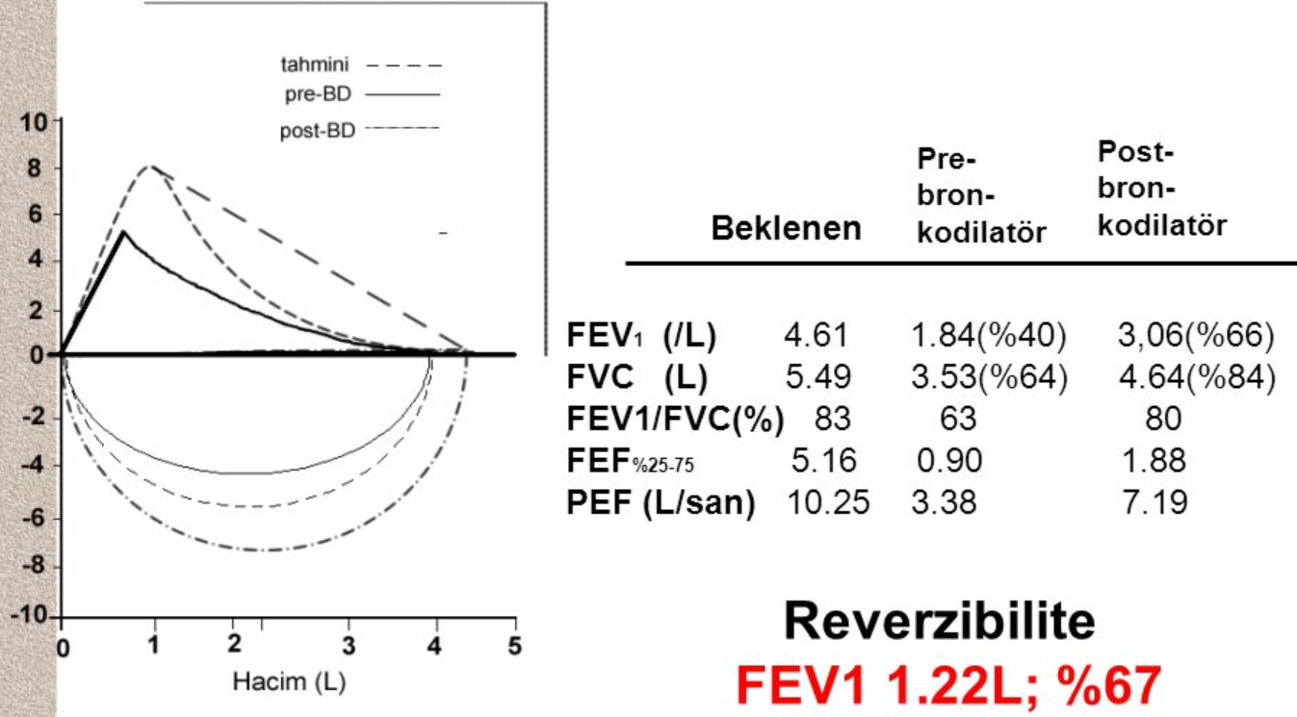
Spirometri

Slide 6
Laboratuvar
Total IgE: 48 IU/mL
Deri prick testi: Negatif
Periferik kan eozinofil sayısı: 110/mm3

Slide 7
Tanıyı doğrula (tedavisi zor astım? ağır astım?)
İnhaler tekniği kontrol et | x
İnhaler uyumunu kontrol et | x
Komorbiditeleri tespit et, tedavi et (Obezite, GÖR, kronik rinosinüzit, nazal polip, alerjik rinit, OSA vs) | ✓
Değiştirilebilir risk faktörleri ve tetikletyicileri tespit et, ortadan kaldır Sigara, alerjenler, mesleki maruziyetler, NSAID vs) | x
Yan etkileri gözden geçir | ✓
Sosyal zorluklar, anksiyete-depresyon göz önünde bulundur | ✓

Slide 8
Önce inhaler tekniği ve uyumu düzenlendi.
Sigarayı bırakma önerildi.

Slide 9
1. ay kontrolü
AKT: 23
SSFM:olağan
SFT FEV1: 3.5 L %89
FEV1/ FVC: %84
Atak yok
Yan etki yok
6. ay kontrolü
AKT: 25
SSFM:olağan
SFT FEV1: 3.6 L %90
FEV1/ FVC: %84
Atak yok
Yan etki yok

Slide 10
2. Vaka
39 yaş, kadın hasta, ev hanımı
Şikayeti
Nefes darlığı
Öykü
15 yaşından beri astım tanısı mevcut.
Budesonid –formoterol (160/4.5 mcg) (2x2), montelukast düzenli kullanıyor.
LH’de budesonid -formoterol alıyor.

Slide 11
39 yaş, kadın hasta, ev hanımı
Son 6 aydır öksürük ve nefes darlığı atakları var.
Haftada en az 1 gece astım nedeni ile uyanıyor.
Hemen hemen hergün ek budesonid-formoterol 1-2 doz kullanıyor.
Özgeçmiş
Sigara kullanımı yok.
Hipotiroidi: levotiroksin
Soygeçmiş
Anne astım

Slide 12
Astım kontrolü değerlendirilmesi
Astım kontrolü
AKT: 15
Son 1 yılda steroid kullanımı gerektiren 1 astım atağı var.
Fizik muayene
Vital bulguları olağan,
SSFM: olağan

Slide 13
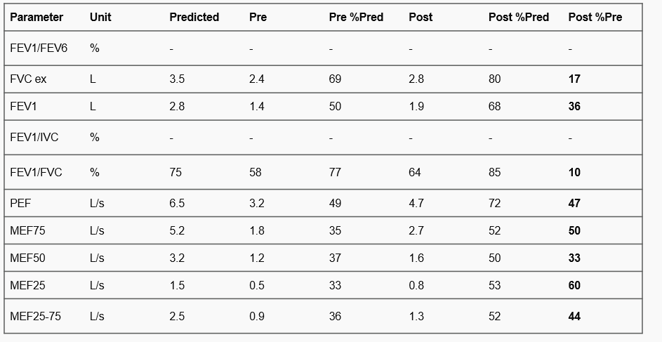





Spirometri
FEV1
500 ml-% 36 reversibilite

Slide 14
Laboratuvar
Total IgE: 123 IU/mL
Deri prick testi: ev tozu akarı pozitif
Periferik kan eozinofil sayısı: 360/mm3

Slide 15
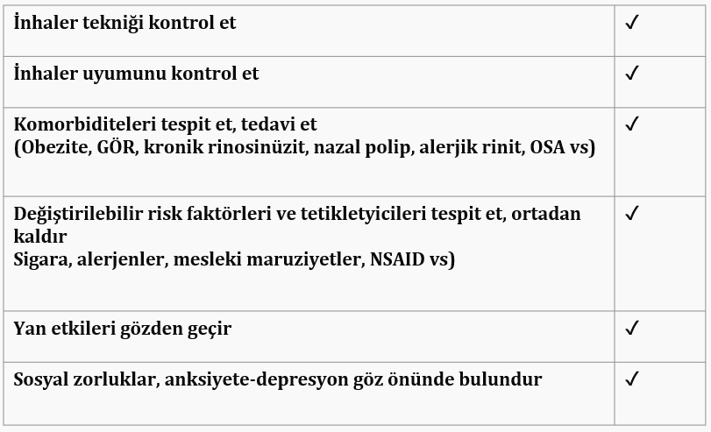
Tanıyı doğrula!!!

Slide 16
Tedaviyi optimize et

Slide 17
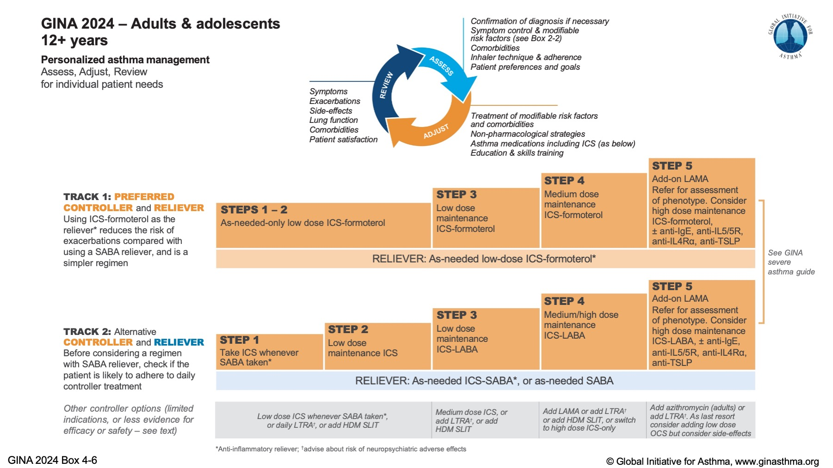
GINA

Slide 18
Basamak 4-5’de ek tedavi olarak LAMA
≥6 yaş; tiotropium
≥18 yaş;
        Beklametazon-formoterol-glikopironyum
      Flutikazon fruat-vilanterol-umeklidinyum
      Mometazon-indekaterol-glikopironyum

Slide 19
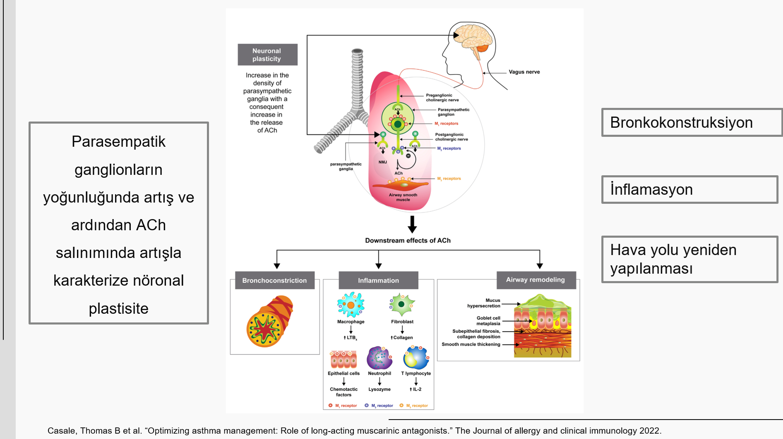

Slide 20
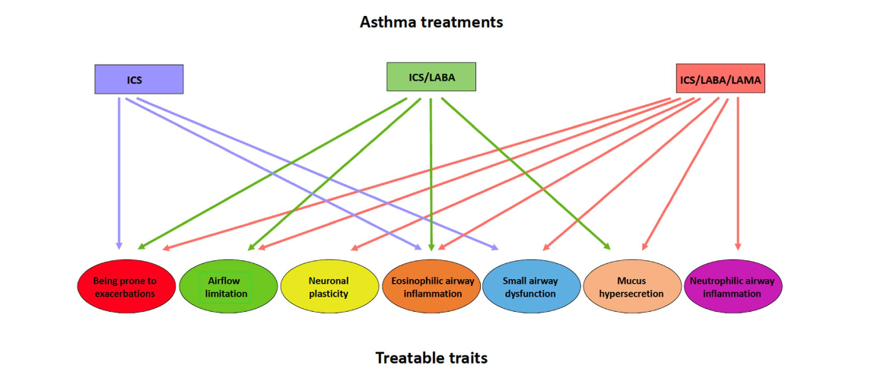
Cazzola, Mario et al. “Might It Be Appropriate to Anticipate the Use of Long-Acting Muscarinic Antagonists in Asthma?.” Drugs vol. 83,11 (2023): 957-965.

Slide 21
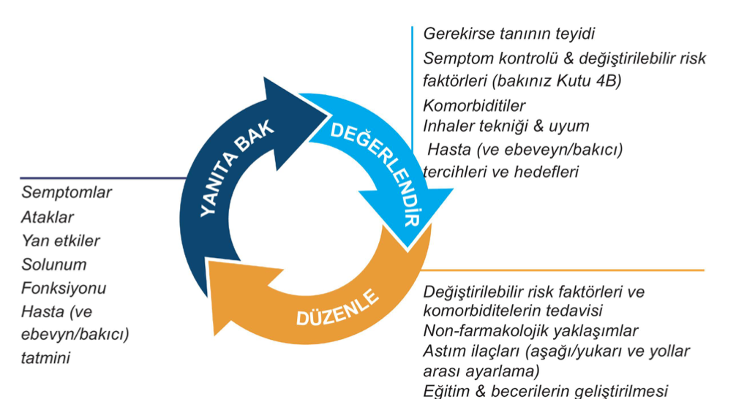
İdame flutikazon fruat-umeklidinyum-vilanterol 200 mcg + 62,5 mcg + 25 mcg ile değiştirildi.

Slide 22
6. ay kontrolü
AKT: 24
SSFM:olağan
SFT FEV1: 2.5 L %89
FEV1/ FVC: %82
Atak yok
Yan etki yok
12. ay kontrolü
AKT: 25
SSFM:olağan
SFT FEV1: 2.6 L %86
FEV1/ FVC: %84
Atak yok
Yan etki yok

Slide 23
Unutmayalım!!!
Sık atak geçiren, sık astım semptomları olan her hasta ağır astım olmayabilir.
İnhaler tekniği, uyumu yetersiz olabilir. Komorbiditeleri kontrol altında olmayabilir.
Tüm müdahaleler yapıldıktan sonra astımı kontrol altında değilse ve sık atak geçiriyorsa o zaman ağır astım düşünelim.
İlk olarak LAMA eklemek etkinlik ve maliyet açısından uygun bir seçenektir.
Sonrasında fenotipik değerlendirmeye uygun biyolojik tedaviler eklenmelidir.

Slide 24

TEŞEKKÜR EDERİM

